Slide 1
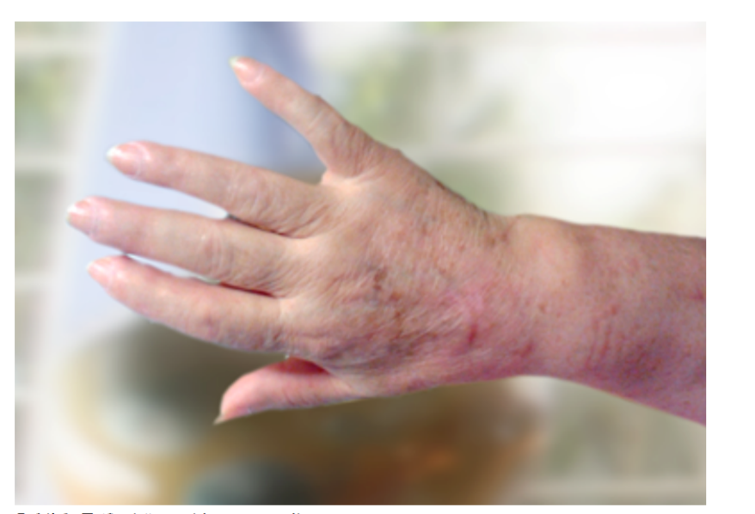
KOMPLEKS BÖLGESEL AĞRI SENDROMU
Prof. Dr. Meltem VURAL
SBÜ Bakırköy Dr. Sadi Konuk EAH FTR Kliniği
İstanbul

Slide 2
Sunum Planı
Tanım
Epidemiyoloji
Etiyopatogenez
Klinik
Tanı
Ayırıcı tanı
Tedavi

Slide 3
Kompleks Bölgesel Ağrı Sendromu (KBAS) Tanım
Etkilenen ekstremitede şiddetli ağrı
Fonksiyon bozukluğu
Deri ve kemiklerin distrofik değişiklikleri
Bozulmuş mobilite
Psikolojik değişiklikler ile karakterize semptomlar kompleksi
Harden RN, et al. Validation of proposed diagnostic criteria (the “Budapest criteria”) for complex regional pain syndrome. Pain. 2010;150:268–74

Slide 4
Farklı Terimler
Kozalji
Sudeck atrofisi
Periferal akut trombonörozis
Travmatik anjiospazm
Posttravmatik osteoporoz
Travmatik vazospazm
Ekstremitelerin refleks distrofisi
Minör kozalji
Refleks sempatik distrofi sendromu
Refleks algodistrofi
Refleks nörovasküler distrofi
Mimokozalji
Akut kemik atrofisi
Algonörodistrofi
Kronik travmatik ödem
Omuz-el sendromu
Posttravmatik ödem
Posttravmatik ağrılı osteoporoz
Posttravmatik sempatik atrofi
Posttravmatik vazomotor bozukluk

Slide 5
Kompleks Bölgesel Ağrı Sendromu
1994 yılında IASP(Uluslararası Ağrı Çalışma Grubu) KBAS tanımlamasını yapmıştır
KBAS Tip 1: Refleks Sempatik Distrofi (RSD)
KBAS Tip 2: Kozalji
KBAS Tip 3: Sınıflandırılmamış
Amerika’da RSD
Avrupa’da Algonörodistrofi tanımı kullanılmaktadır
Lascombes P., Mamie C. Complex regional pain syndrome type I in children: What is new? Orthop. Traumatol. Surg. Res. 2017;103:S135–S142.

Slide 6
KBAS Tip 1
Başlatıcı zarar veren bir olayı takip eder
Başlangıçtaki olayla orantısız spontan ağrı veya allodini / hiperaljezi görülür
Ağrı, ödem, deri kan akımında bozukluk ve anormal sudomotor aktivite görülür
Ağrının ve disfonksiyonun derecesini açıklayacak başka durumların varlığı tanıyı geçersiz kılar

Slide 7
KBAS Tip 2
Bir sinir yaralanmasını takip eder
Diğer özellikleri Tip 1’ e benzer
Spontan ağrı veya allodini / hiperaljezi genellikle tutulan alanla sınırlıdır fakat dermatomal veya periferik sinir dağılımı ile ilişkisiz olarak yayılabilir

Slide 8
Epidemiyoloji
Genellikle 30-50 yaşlarda sık
Kadınlarda 2-5 kat daha fazla
Çocuklarda daha az görülür
Üst ekstremitede alt ekstremiteye kıyasla iki kat fazla tutulum
Sağ ve sol arasında fark yok
de Mos M, et al. The incidence of complex regional pain syndrome: a population-based study. Pain. 2007 May;129(1-2):12-20.
Ott S, Maihöfner C. Signs and Symptoms in 1,043 Patients with Complex Regional Pain Syndrome. J Pain. 2018;19(6):599.

Slide 9
Etiyoloji
Travma & İmmobilizasyon
Kırıklar, dislokasyonlar, ezilme, burkulma, laserasyonlar
Minör kesiler
Elektrik yanıkları ve termal yanıklar
Spinal kord yaralanmaları
Parmakların travmatik amputasyonları
Travma şiddeti ve travmanın tipiyle korelasyon yok
Ekleme olan travmalarda diafize olanlara göre daha fazla görülür
İmmobilizasyon KBAS gelişiminde önemli

Slide 10
Etiyoloji
Nörolojik nedenler
İnme
Travmatik beyin yaralanması
Konvülzif hastalıklar
İntrakraniyal enfeksiyonlar, tümörler, girişimler
Tuzak nöropatiler
Radikülopatiler
Pleksopatiler
Periferik nöropatiler
Periferik sinir yaralanmaları

Slide 11
Etiyoloji
İyatrojenik Nedenler
Karpal tünel dekompresyonu
Dupuytren kontraktür onarımı
El bileğinde gangliyon ve küçük arter eksizyonları
Kalça ya da diz operasyonları (artroplasti, artroskopi)
İyatrojenik immobilizasyon, sıkı alçı ve sargılar
Zorlu manipülasyonlar
Cerrahi skarlar

Slide 12
Etiyoloji
Kas İskelet Sistemi Hastalıkları ve Romatolojik Hastalıklar
Servikal spondiloz
Servikal disk hernisi
Miyofasiyal ağrı sendromu
Tendinopatiler, bursitler
Polimiyaljiya Romatika
Romatoid Artrit
Ankilozan Spondilit
Reiter Sendromu
Poliartritis Nodosa

Slide 13
Etiyoloji
Vasküler Hastalıklar
Diffüz arterit ve diğer vaskülitler
Ateroskleroz, trombofilebit
İlaçlar
Anti tüberküloz ajanlar ( İzoniyazid, Rifampisin, Prizinamid)
Antikonvülzanlar (Barbitüratlar, Benzodiazepinler)
Siklosporin

Slide 14
Etiyoloji
Diğer Nedenler
Miyokard enfarktüsü, enfektif endokardit, perikardit
Torasik ve kardiyak operasyonlar
Pnömotoraks, hemotoraks
Enfeksiyonlar
Pulmoner tüberküloz
Neoplazmlar (meme, akciğer CA)
Endokrin hastalıklar (hipertiroidi, DM)
Histerik kişilik
Diş çekimi
Hiperlipidemi
Gebelik (son aylarda alt ekstremitede)

Slide 15
Patofizyolojik Mekanizmalar
Periferik mekanizma: Travma sonrasında C lifleri ve A delta afferentleri RSD prosesini başlatırlar. C ve A delta nosiseptörlerinin sensitizasyonunun termal ve mekanik hiperaljeziden sorumludurlar
Santral mekanizma: Başlangıç nosiseptör aktivasyonundan sonra santral sensitizasyon oluşur. Geç dönem ağrının devam etmesinde bu mekanizmalar önemlidir
Nörojenik inflamasyon: Nörojenik inflamasyon ile erken dönemdeki inflamasyon açıklanabilir. Substans P ve Kalsitonin gen ilişkili peptidler gibi afferent sinir liflerinden vazoaktif peptidlerin salınımı vasküler permiabilitede artış ve protein sızıntısı ile vazodilatasyona sebep olur. Bu nöropeptidler aynı zamanda primer duyusal sinir liflerinin uyarılabilirliğini artırır
Mikrovasküler disfonksiyon: Renk ve ısı değişikliği ile seyreden vasküler değişikliklerin hastalığa sekonder mi yoksa hastalık prosesi sırasında mı ortaya çıktığı bilinmemektedir
Notes:
Tam olarak anlaşılmamış olmakla birlikte, periferik, santral, nörojenik inflamasyon ve mikrovasküler disfonksiyon mekanizmalarının katkısı olduğu düşünülmektedir. KBAS oluşumunda birkaç patofizyolojik mekanizmadan bahsedilir:

Slide 17
Günümüzde en çok kabul gören patofizyoloji;
Başlangıçta travma sonucu yumuşak doku ve sinirlerdeki C lifleri ile A delta afferentlerinin uyarılması sonucu nörojenik inflamasyon başlaması
Hastalığın erken dönemindeki sempatetik ağrının önemli rolünün yanı sıra, ilerleyen dönemlerde N,metil-D-aspartat (NMDA) reseptör aktivasyonu ve dorsal kök ganglion seviyesindeki yapısal değişiklikler ile santral sensitizasyonun meydana gelmesidir
Coderre TJ, et al. Chronic post-ischemia pain (CPIP): a novel animal model of complex regional pain syndrome Type I (CRPS-I; reflex sympathetic dystrophy) produced by prolonged hindpaw ischemia and reperfusion in the rat. Pain 2004;112:94-105.

Slide 18
Sağ el bilek kırığı sonrasında olan KBAS Tip 1’in tedavi öncesi görünümü
Hastanın sağ elinde renk değişikliği, şişlik, parlaklık, kıllanmada artış görülmektedir.

Slide 19
Klinik
Otonom
Duyusal
Motor
Bazı vakalarda radyolojik değişikliklerle karakterizedir
Semptomlar olayın başlangıcından 3 hafta ile 6 ay sonrasında gelişir
Travma ciddiyeti ile semptomların ciddiyeti arasında korelasyon yoktur
Hastalığın seyri hastadan hastaya değişkenlik gösterir

Slide 20
Klinik
SEMPTOMLAR | BULGULAR
Isı farkı %87 | Allodini %74
Spontan ağrı %81 | Azalmış EHA %70
Ödem %80 | Renk asimetrisi %66
Azalmış hareket %80 | Sıcaklık farkı %56
Renk değişikliği %79 | Güç kaybı %54
Güçsüzlük %75 | Deri değişiklikleri %20
Hiperestezi %65 | Distoni %14
Asimetrik terleme %53 | Tremor %9
Trofik değişiklikler %18-24 | Tırnak değişikliği %9
Tremor %20 | Tüy değişikliği %9
 | Yabancılık hissi-ihmal sendromu??

Slide 21
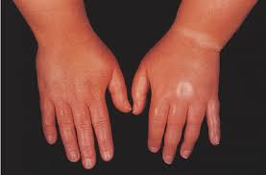
Klinik
⚜️ Ağrı
En sık ve en belirgin başlangıç semptomu
Ekstremite distalinde başlar proksimale doğru yayılır, daha diffüz ve derin karakter kazanır
Yanıcı, batıcı, zonklayıcı ağrı
Hiperaljezi, allodini, hiperpati, hiperestezi, dizestezi, parestezi gibi duyusal semptomlar bulunabilir

Slide 22
Klinik
⚜️ Vazomotor değişiklikler
KBAS’ın sık görülen bulgularındandır
Isı değişikliği, başlangıçta etkilenen tarafta ısı artışı, sonra terleme, siyanoz, solukluk ve soğukluk görülebilir
⚜️ Cilt değişiklikleri
Önce ince gergin parlak, sonra kalın, kuru
⚜️ Ödem
Lokal, yumuşak, esmerimsi ödem, gode bırakabilir

Slide 23
Klinik
⚜️ Trofik Değişiklikler
İleri evrelerde görülür
Başlangıçta kıllanma artar, tırnaklarda uzama olur. Sonra kıllanma azalır, tırnak soluk, kırılgan hale gelir
Parmaklar ve palmar fasyada kontraktürler gelişebilir
Miyofasiyal tetik noktalar travma alanında veya omuz ve trapez çevresinde yaygındır
Birklein F, et al. Complex regional pain syndrome: An optimistic perspective. Neurology. 2015 Jan;84(1):89-96.

Slide 24
Klinik
⚜️ Motor Disfonksiyon
Erken dönemde kuvvet kaybı, irritabiliteye bağlı tremor, ilerleyen dönemlerde eklem sertliğine bağlı distoni ve koordinasyon bozukluğu görülebilir
⚜️ Kemik Değişiklikleri
Osteoporotik ve ankilozik değişiklikler ilk olarak metakarp, metatars ve falankslarda meydana gelir
İleri vakalarda depresyon, anksiyete, korku, kızgınlık gibi psikolojik semptomlar görülmektedir

Slide 25
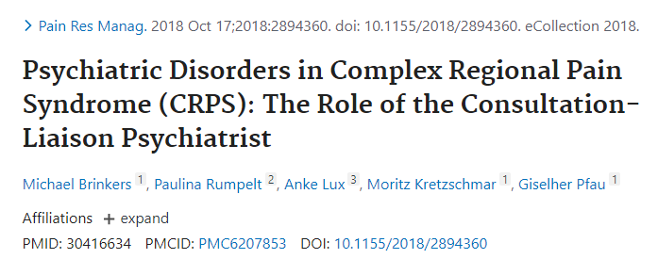
Genel olarak kronik ağrı hastaları ve özellikle KBAS hastaları, normal popülasyona kıyasla daha yüksek oranda depresyondan etkilenir. Depresyon KBAS hastalarında daha yüksek intihar eğilimine yol açabileceğinden, psikolojik ve psikiyatrik tedavi mümkün olduğu kadar erken dönemde önerilmektedir

Slide 26
Klinik Evreler
KBAS klinik olarak 3 evreye ayrılır:
Evre 1 (akut ya da hiperemik dönem)
Evre 2 (distrofik ya da iskemik dönem)
Evre 3 (atrofik dönem)

Slide 27
 | Evre I | Evre 2 | Evre 3
Semptomlar | Sempatik denervasyon | Sempatik overaktivite | Atrofi
Başlangıç süresi | 1 ay | 3 - 6 ay | Belirsiz
Damarsal özellik | Vazodilatasyon | Vazokonstrüksiyon | Vazokonstrüksiyon
Sıcak intoleransı | Var | Yok | Yok
Soğuk intoleransı | Yok | Var | Var
Isı | Sıcak | Soğuk | Soğuk, iki ekstremite farklı
Hiperestezi | Var | Yok | Yok
Renk | Eritematöz koyu kırmızı | Soluk, siyanoze, benekli eritem | Siyanoz, parlak ve pürüzsüz
Ödem | Var | Var, yaygın, fusiform | Yok
Saç | Büyümesi artar | Büyümesi azalır | Hipertrikoz
Tırnaklar | Büyümesi artar, transvers kavis var | Kolay kırılır | Kolay kırılır

Slide 28
 | Evre I | Evre 2 | Evre 3
Terleme | Anhidroz, geç dönemde hiperhidroz | Hiperhidroz | Anhidroz
Ağrı | Var | Var, yaygın, nöralji | Az veya kolay durdurulmayan
Kaslar | Hipertonik | Atrofik | Atrofik
Subkutan doku | Atrofi var veya yok | Atrofi | Atrofi, incelmiş parmaklar
Kontraktür | Yok | Yok veya var | Var
Sensorial bozukluk | Hipoestezi veya hiperestezi | Var veya yok | Var
Subluksasyon | Yok | Yok | Nadiren
Disabilite | Var | Var | Çok belirgin
Osteoporoz | Yok | Benekli | Benekli veya difüz
Prognoz | İyi | Kötü | Kötü

Slide 29
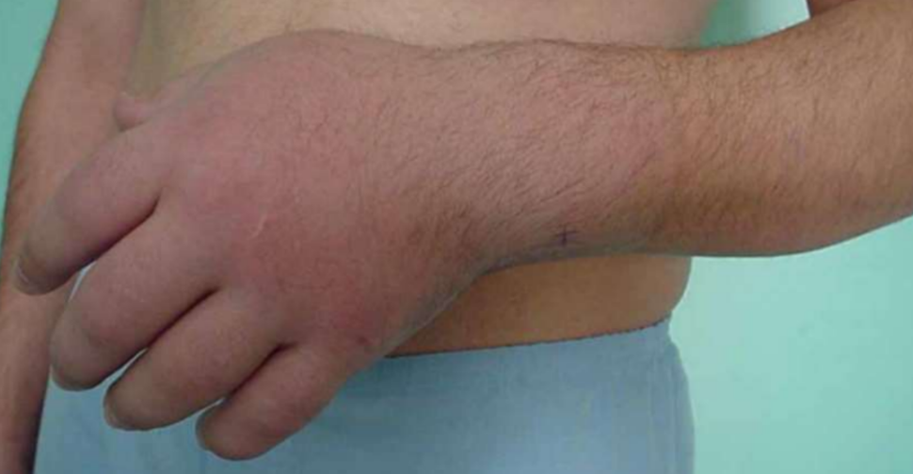
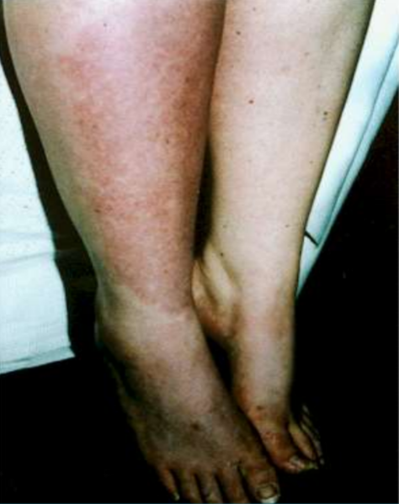
Evre 1
En belirgin özellik spontan ağrıdır
Yanıcı, zonklayıcı, sürekli ve artan ağrı
Hiperaljezi, allodini, hiperpati gibi duyusal değişiklikler görülür
Vazodilatasyon sonucu sıcak intoleransı, yumuşak ödem, eritematöz renk değişikliği görülür
Saç ve tırnaklar büyümesi artar
Anhidroz-hiperhidroz görülebilir
Kaslar hipertonik ve ağrılıdır

Slide 30
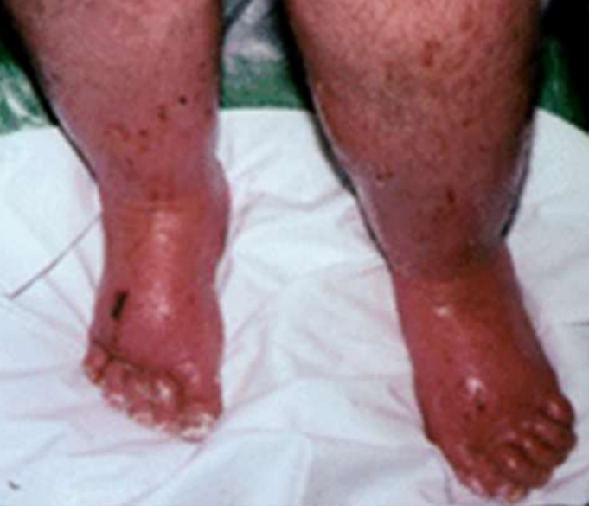
Evre 2
Ağrı, hiperaljezi, allodini, hiperpati daha belirgindir
Vazokonstriksiyon sonucu soğuk intoleransı, soluk, siyanoze, benekli eritem görülebilir
Saç ve tırnak büyümesi azalır
Hiperhidroz görülebilir
Kaslar ve subkutan doku atrofik değişiklikler ve yaygın ağrı görülebilir
Yumuşak ödem sert ödeme dönüşür
Kemiklerde deminerilizasyon hızlanır ve benekli osteoporoz gözlenir
Dönemin sonlarına doğru homojen osteoporoz görülebilir

Slide 31
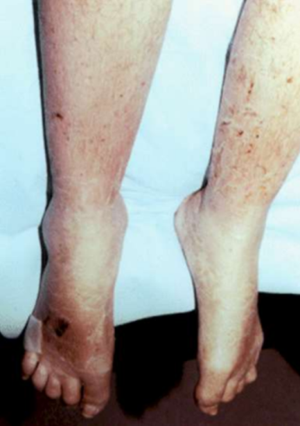
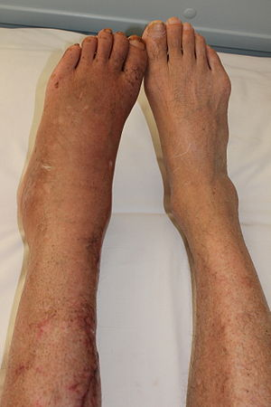
Evre 3
Spontan ağrı olmaz, zorlayıcı hareketlerle artabilir
Saçlarda hipertrikoz ve tırnaklarda kolay kırılma, terlemede azalma görülür
Hareket kısıtlılığı, parmak kontraktürleri, doku atrofileriyle ve kırılgan tırnak ile karakterizedir

Slide 32
Olgu
64 yaşında erkek hasta
İskemik SVO
Sağ Hemipleji
KBAS Tip 1

Slide 33
Olgu
49 yaşında kadın hasta
Pelvis, femur, tibia ve fibula kırığı
Siyatik sinir hasarı
Düşük ayak
KBAS

Slide 34
Olgu

Slide 35
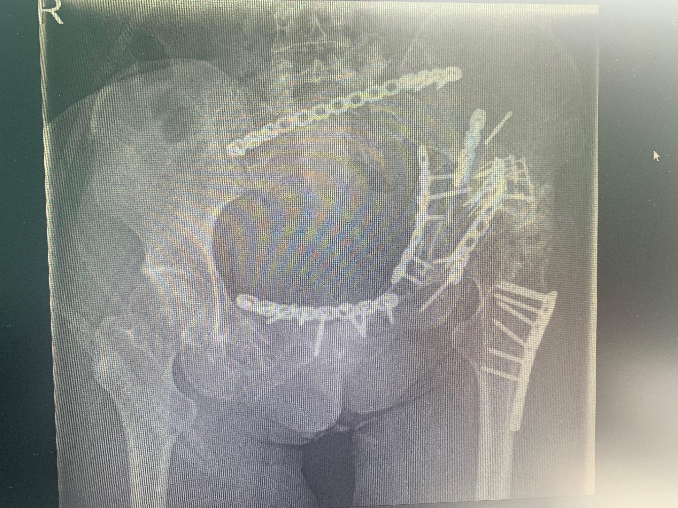
Olgu

Slide 36
Olgu

Slide 37
Tanı
1. kriter tanı için gerekli değildir; 2, 3 ve 4. kriterler tanı için mutlaka gereklidir

Slide 38
Tanı
Tanı için tüm kriterler karşılanmalıdır

Slide 39
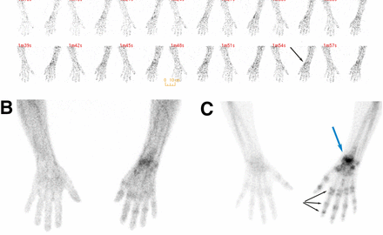
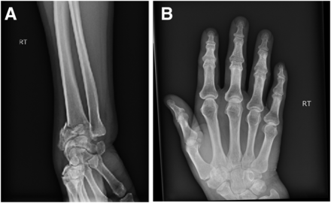
Görüntüleme
KBAS tanısını doğrulamada radyolojik değerlendirme önemli yer tutar
Direkt grafi
Kemik sintigrafisi
MRG
BT

Slide 40
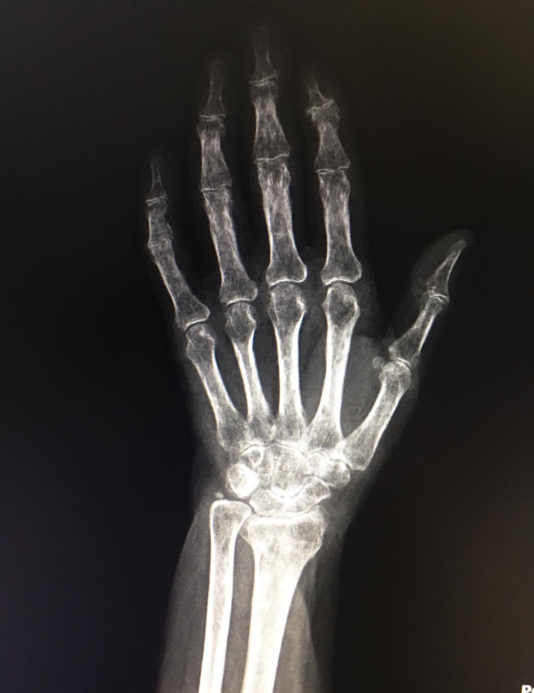
Görüntüleme
📍Direkt Grafi
Benekli ostoporoz (%30-80)
Subkondral lizis
Yumuşak dokuların şişliği
Osteopeni
Kortikal kemiğin rezorpsiyonu
Jukstaartiküler erozyonlar
Birklein F, O'Neill D, Schlereth T. Complex regional pain syndrome: An optimistic perspective. Neurology. 2015 Jan;84(1):89-96. Epub 2014 Dec 3

Slide 41
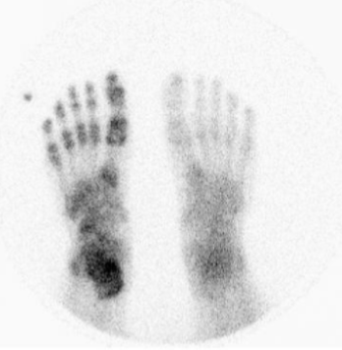
Görüntüleme
📍Kemik Sintigrafisi
Erken tanı
Periartiküler yoğunlaşma karakteristik bulgudur
Jukstaartiküler bölgede diffüz aktivite artışı
Artmış aktivite KBAS için spesifik değildir
Wüppenhorst N, et al. Sensitivity and specificity of 3-phase bone scintigraphy in the diagnosis of complex regional pain syndrome of the upper extremity. Clin J Pain. 2010;;26(3):182-9

Slide 42
Olgu
67 yaş kadın hasta
Ağrı ve hareket kısıtlılığı şikayetiyle başvurdu
Muayenesinde el bilek EHA kısıtlı, cilt incelmiş ve soğuk
Direkt Grafi: Benekli osteoporoz

Slide 43
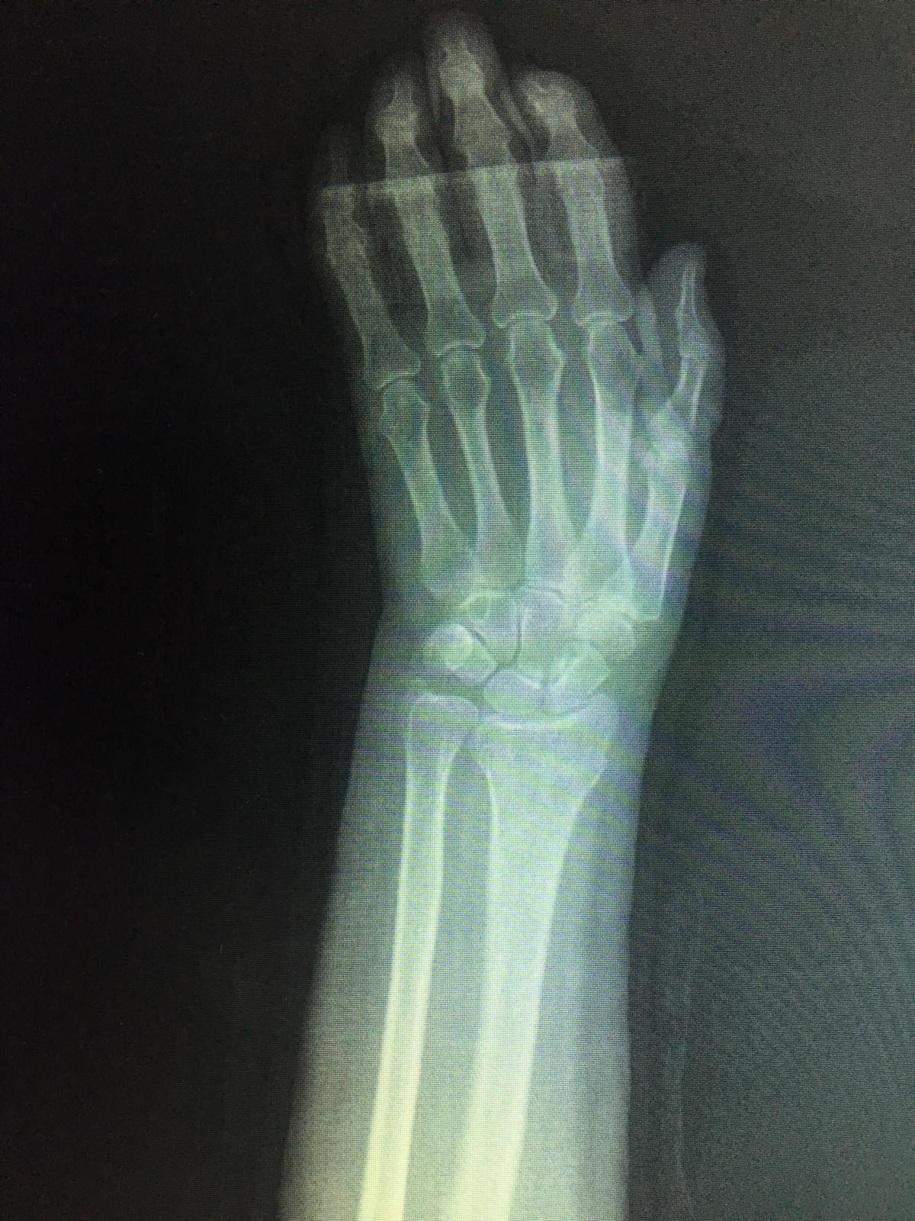
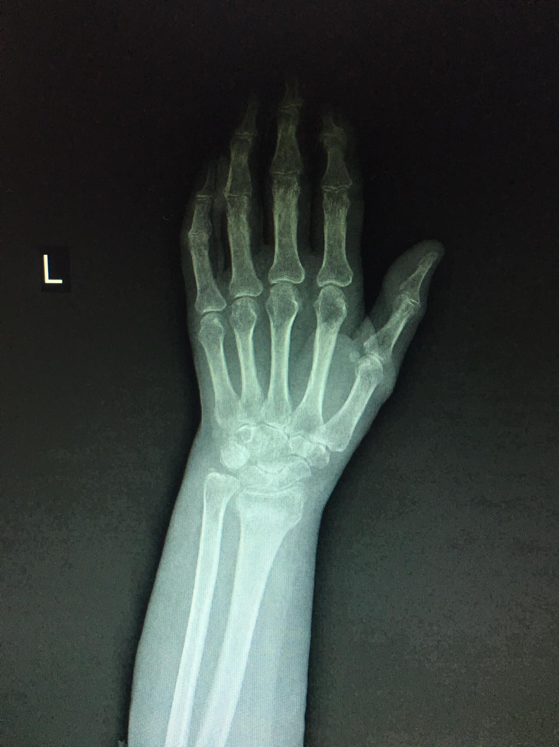
Merdivenden düşme sonucu distal radius fraktürü
Nörovasküler hasar yok
Yaş ve dominant el olmaması sebebiyle konservatif takip edilmiş
Tedavi sonrası kontrol direkt grafisi

Slide 44
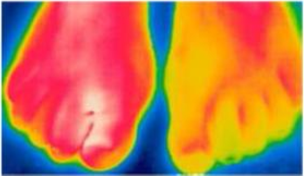
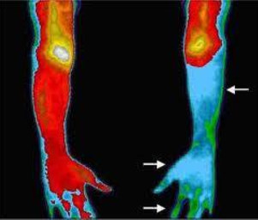
Görüntüleme
📍Termografi
Ekstremiteler arası 1°C fazla sıcaklık farkı anlamlı kabul edilir
Tedaviye cevap ve takip için kullanılabilir
Brotzman SB, Wilk KE. Clinical Orthopaedic Rehabilitation, Chapter 8, Mosby, 2003; 545-546

Slide 45
Görüntüleme
📍MRG
Ayırıcı tanı amacıyla kullanılabilir
📍BT
BT taramasının İsviçre peyniri benzeri bir görünümde osteoporozun odak alanlarını gösterebilir
Fakat yüksek radyasyon ve yeterli çalışma olmadığı için kullanımı önerilmemektedir

Slide 46
Ayırıcı Tanı
Septik artrit
Nonenfeksiyöz artropatiler
Stres fraktürleri ve osteonekroz
Kullanmama atrofisi
Venöz ve lenfatik ödem
Tbc ve piyojenik osteomiyelit
Tendinit, fasiit gibi durumlar
Dupuytren kontraktürü
Skleroderma
Miyofasiyal Ağrı Sendromu
Fibromiyalji
Periferik nöropati, post herpetik nevralji, radikülopati
Raynaud
Buerger hastalığı
Sistemik Lupus Eritematozus
Paraneoplastik sendromlar

Slide 47
Tedavinin Amacı
Ağrının azaltılması
Fonksiyonel durumun geliştirilmesi
Vasküler stazın engellenmesi
Kontraktür gelişiminin engellenmesi
Geç dönemde oluşabilecek psikososyal problemlerinin engellenmesi

Slide 48
Tedavi
Non-farmokolojik tedavi
Farmakolojik tedavi
Girişimsel tedaviler
Cerrahi tedaviler
Psikolojik tedavi
Notes:
Nöroablasyon, nörostimülasyon

Slide 49
Tedavi bireyselleştirilmelidir!

Slide 50
Non-farmokolojik Tedavi
Hasta eğitimi
Hasta ve hasta yakını hastalığı hakkında bilgilendirilmeli
Tedavi seçenekleri anlatılmalı
Hastalara ağrı ve fonksiyon kaybının tedavi edilmeyince engelliğe yol açabileceği söylenmeli
Hastanın tedaviye katılımı sağlanmalıdır

Slide 51
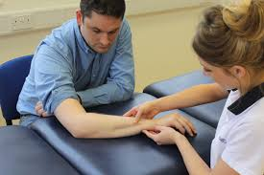
Fizik Tedavi ve Rehabilitasyon
Tedavinin temelini oluşturur
KBAS’ın her evresinde uygun fizik tedavi yöntemleri diğer tedaviler ile birlikte mutlaka uygulanmalıdır
Fizik tedavi ne kadar erken başlarsa başarı o kadar yüksektir
Hafif olgularda, erken başlanır ise sadece fizik tedavi ve aktif egzersiz programının başarılı olduğu bildirilmiştir

Slide 52
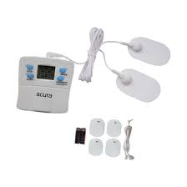
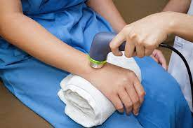
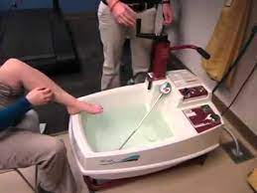
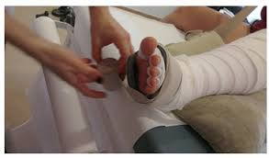
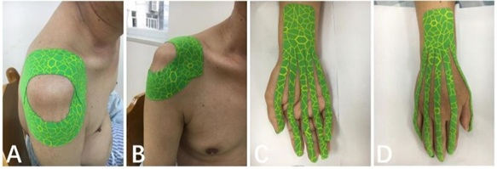
Fizik Tedavi ve Rehabilitasyon
Elevasyon
Egzersiz
Fizik Tedavi Ajanları
TENS
Ultrason
Diadinamik akımları
Orta frekanslı akım
Sıcak- soğuk uygulamalar
Hidroterapi
Kontrast banyo
Masaj
Eksternal pnömatik kompresyon
Kompleks dekonjestif tedavi (manuel lenf drenajı ve çok tabakalı bandajlama)
Splintleme
Kinezyolojik bantlama
Ayna tedavisi
Notes:
Ultrason ayrıca sempatik ganglion blokajında da kullanılmakta.

Slide 53
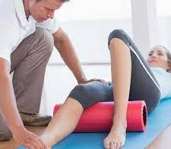
Egzersiz
Erken mobilizasyon KBAS tedavisinde esastır
Egzersiz programının temelini kısa süreli sık EHA egzersizleri oluşturur (pasif/aktif asistif/aktif)
Başlangıçta EHA egzersizleri ardından kademeli olarak kuvvetlendirme ve germe egzersizleri
Germeler hafif uygulanmalı
Kontraktür pasif germe egzersizleri

Slide 54
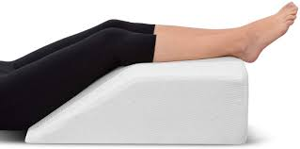
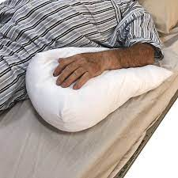
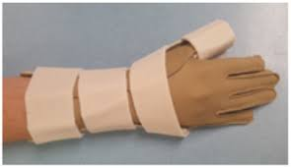
Elevasyon
Ekstremite kalp seviyesinin üzerinde elevasyonda tutulmalıdır
Üst ekstremite tutulumunda erken dönemde omuz mobilizasyonu hedeflenmelidir
Alt ekstremite tutulumunda erken dönemde destek cihazlarıyla ambulasyon hedeflenir fakat istirahatte elevasyon önerilir
Splintleme
Ekstremiteyi dinlendirmek, uygun pozisyonda tutmak, ağrı ve spazmı azaltmak, kontraktürleri önlemek için splint kullanımı önerilmektedir

Slide 55
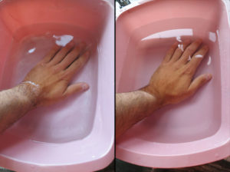
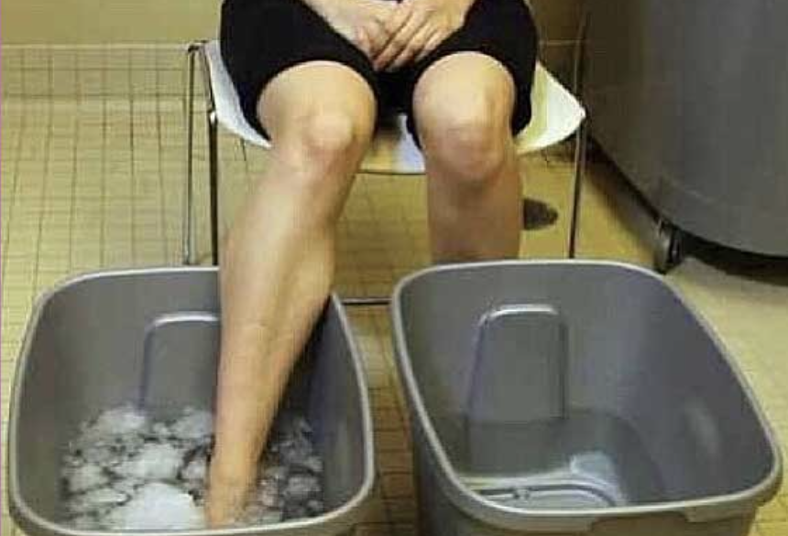
Kontrast Banyo
Uygulama için ise derin iki kap gerekmektedir
Kaplardan birine 40-42 derece; diğerine 15-18 derece civarı soğuk su sıcak su konulur
Kontrast banyo uygulanacak ekstremite öncelikle sıcak suya daldırılır.
Sıcak suda 3-4 dakika bekletilir. Ardından ilgili ekstremite sıcak sudan çıkarılıp bekletilmeden soğuk suya daldırılır. Soğuk suda 1 dakika bekletilir
Toplam 15-20 dakika kadar devam ettirilir
Sıcak ile başlanıp sıcak ile tedavi bitirilir

Slide 56
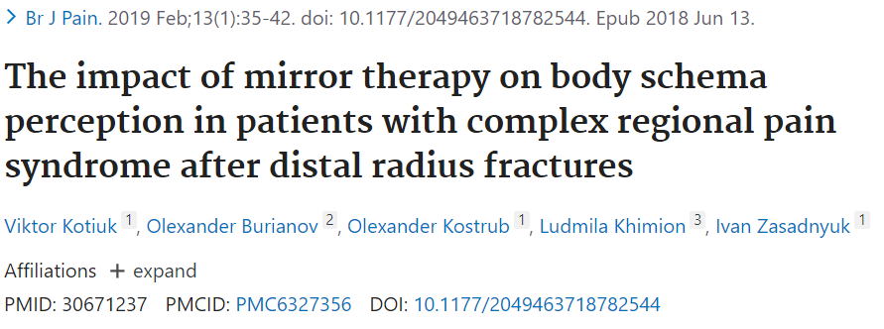
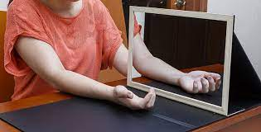
Çalışma, distal radius kırığı sonucu gelişen KBAS 'lı 50 hastanın tedavi sonuçlarının, egzersiz tedavisi ve ilaçlarla birlikte ayna tedavisi yardımıyla analizine dayanmaktadır
Kontrol grubu (n=20), sadece egzersiz ve ilaçla tedavi edilen distal radius kırıkları sonucu gelişen KBAS'lı hastadan oluşmaktadır
Ayna grubu (n=30) kontrol grubuna uygulanan tedaviye ek olarak ayna tedavisi
Sonuçlar, tedaviden önce, 3 gün sonra ve 6 haftalık tedaviden sonra Bath KBAS Vücut Algılama Ölçeğine göre değerlendirilmiştir
Hastaların %83,33'ünde 6 haftalık tedaviden sonra 'vücut şeması' algısı üzerinde ayna tedavisinin olumlu etkisini gözlemlenmiş
Kontrol grubunun da % 35'inde olumlu sonuç alınmış

Slide 57
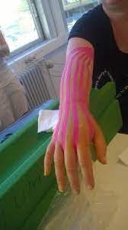
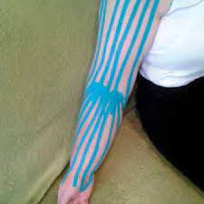
Xian L et al. Effects of Kinesiology Tape on Post-stroke Patients with Complex Regional Pain Syndrome Type 1: A Randomized Control Trial. J Phys Med Rehabil Disabil 2020;6: 040.
İnme sonrası KBAS tip 1 olan on yedi hasta, kinezyolojik bant grubuna ve kontrol grubuna randomize edilmiştir
Kontrol grubu konvansiyonel tedavi alırken, kinezyolojik bant grubu konvansiyonel tedavi + kinezyolojik bant tedavisi almıştır
İnme sonrası KBAS tip 1 hastalarında standart tedaviye kinezyolojik bant eklenmesi, ağrıyı azaltabilir ve üst ekstremite ve el fonksiyonlarını standart tedaviye göre daha hızlı artırabilir sonucuna varılmıştır

Slide 58
Farmakolojik Tedavi
NSAİİ
Steroid tedavisi
Pregabalin
Gabapentin
Trisiklik antidepresanlar
Opioidler
Kalsitonin
Bifosfonatlar
Topikal ajanlar
Pons T, et al. Potential risk factors for the onset of complex regional pain syndrome Type 1: A systematic literature review. Anesthesiol Res Pract 2015. 2015:956539.
Cha M, et al. Possible Therapeutic Options for Complex Regional Pain Syndrome. Biomedicines. 2021 May 24;9(6):596.

Slide 59
Farmakolojik Tedavi
📍Non-steroid anti-inflamatuvar ilaçlar (NSAİİ)
KBAS'nin ilk basamak tedavisinde kullanılır ancak etkinliği konusunda yeterince çalışma yoktur
NSAİİ'lerin uzun süreli kullanımı pratik değildir veya tavsiye edilmez ve bu nedenle tedaviye uzun süre devam edilecekse diğer seçenekler değerlendirilmelidir
Duong S, Bravo D, Todd KJ, et al. Treatment of complex regional pain syndrome: an updated systematic review and narrative synthesis. Can J Anaesth 2018; 65:658.

Slide 60
Farmakolojik Tedavi
Antikonvulzanlar (Pregabalin &Gabapentin)
Nöropatik ağrı
KBAS’da nörojenik inflamasyon ve merkezi ağrı algısındaki değişikliklerin patogenezde rolü olduğu düşünülmektedir
Ağrı azaltmasında etkin olduğu bildirilmektedir
📍Antidepresanlar
Bazı çalışmalar trisiklik antidepresanların ağrıyı azalttığını ve KBAS'lı hastalar için fizik tedaviye katkısı olduğunu göstermektedir (amitriptilin veya nortriptilin)
Kanıt düzeyi 4’tür
📍Ketamin
NMDA reseptör antagonisti
opikal ve intravenöz ketaminin çoklu plasebo kontrollü çalışmalarda ağrıyı azaltmada ve hatta tedaviye dirençli hastalarda remisyon sağlamada etkili olduğu gösterilmiştir, ancak sistematik incelemelerin genel olarak düşük kaliteli kanıt olduğu sonucuna varılmıştır

Slide 61
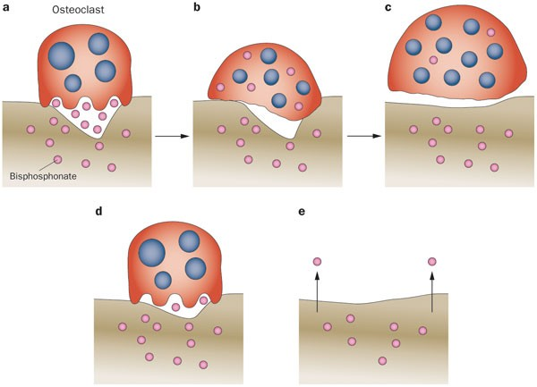
Farmakolojik Tedavi
Bifosfanatlar
Kemik taramasında anormal tutulumu olan erken KBAS'lı hastalarda ağrıyı azaltmak için bir bifosfonat tedavisi düşünülebilir
Bifosfanatların analjezik etkinin mekanizması belirsizdir
Muhtemel mekanizmalar arasında kemik mikro-ortamında azalmış proton konsantrasyonu ve aside duyarlı iyon kanalları yoluyla ağrı sinyal transdüksiyonunun değiştirilmesi, ayrıca TNF ve diğer proinflamatuar mediyatörlerin üretiminin azalması olduğu düşünülmektedir
Kalsitonin
Kalsitonin kullanım gerekçesi kemik rezorpsiyonunun önlenmesi ve olası analjezik etkisidir
Analjeziden sorumlu mekanizma belirsizdir
Wertli MM, et al. Rational pain management in complex regional pain syndrome 1 (CRPS 1)-a network meta-analysis. Pain Med 2014; 15:1575.
Taylor SS, et al. Complex Regional Pain Syndrome: A Comprehensive Review. Pain Ther. 2021 Dec;10(2):875-892.

Slide 62
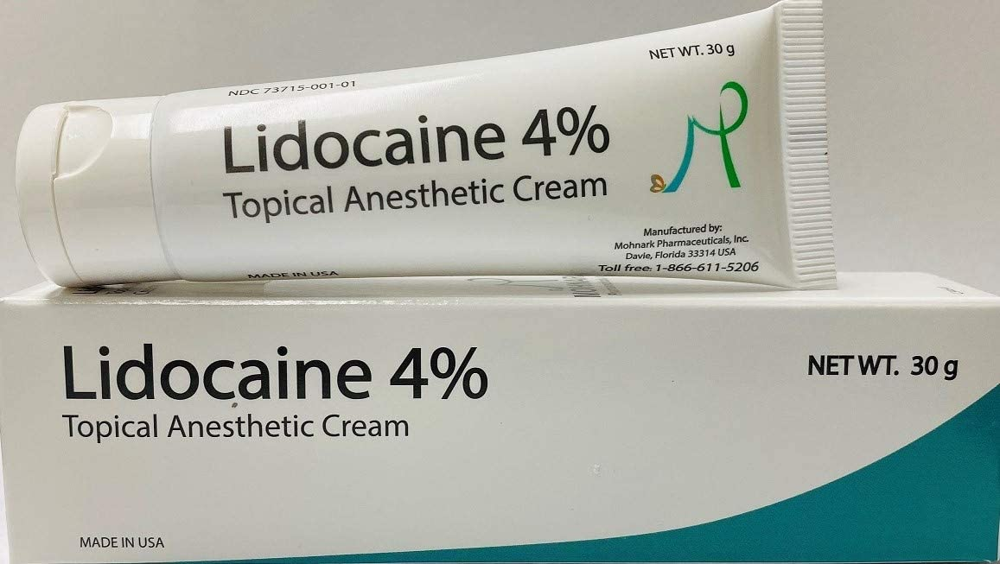
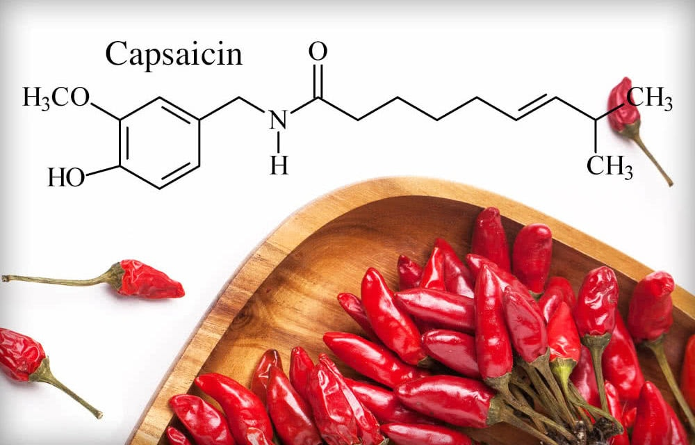
Farmakolojik Tedavi
Topikal ajanlar
Lidokain veya kapsaisin kreminin topikal uygulaması nöropatik ağrının tedavisinde kullanılır, ancak sadece sınırlı veriler KBAS’da etkililiğini düşündürmektedir
Antikonvülzan, antidepresan ve/veya NSAID kullanımına rağmen erken KBAS ve hafif-orta şiddette ağrısı olan hastalar için kullanılabileceği çalışmalarda belirtilmektedir
Perez RS, et al. Evidence based guidelines for complex regional pain syndrome type 1. BMC Neurol 2010; 10:20.
Hanlan AK, et al. Early adjunct treatment with topical lidocaine results in improved pain and function in a patient with complex regional pain syndrome. Pain Physician 2014; 17:E629.

Slide 63
Farmakolojik Tedavi
Kortikosteroidler
KBAS’nun erken evrelerinde ağrı, tutukluk, ödem ve fonksiyon bozukluğu üzerindeki olumlu etkilerinden dolayı kortikosteroid kullanımı önerilmektedir
Diğer bir öneri de 16-20 mg/gün şeklinde başlanıp 4-6 hafta sonunda doz azaltılması şeklindedir
KS’ler 6 aydan uzun süreli vakalarda etkili olmamaktadır
Kwak SG,et al. Effectiveness of prednisolone in complex regional pain syndrome treatment: A systematic narrative review. Pain Pract. 2022;22(3):381-390.

Slide 64
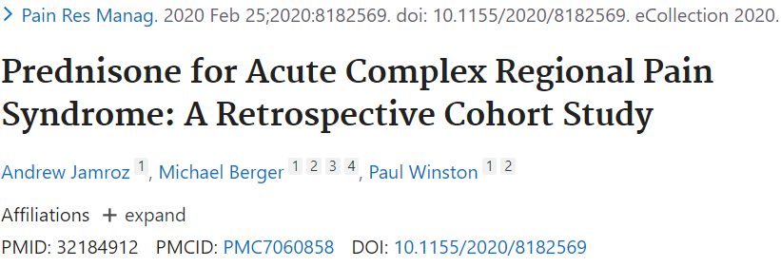
Tek merkezli, ​​kohort çalışması
Budapeşte kriterlerine göre KBAS tanısı alan 39 hastalar dahil edilmiş
Tedavi sonrası hastaların %48,7'sinde tamamen rahatlama, %48,7'sinde semptomlarda belirgin azalma ve fonksiyonellik artışı ve %2,6 hastada hastada iyileşme olmadığı bildirilmiş
Oral prednizon tedavisini takiben hastaların tüm semptom ve bulgular anlamlı olarak azalmış

Slide 65
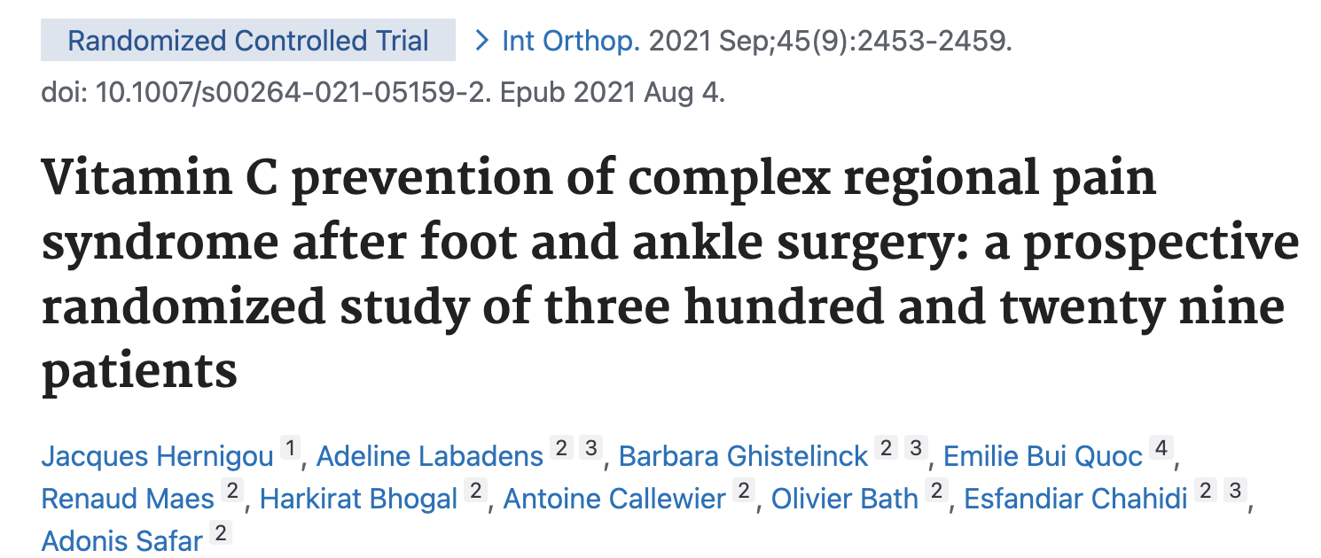
Elektif planlanmış ameliyatlarda C vitamininin CRPS'yi önlemede etkili olduğu bildirilmektedir
Çalışmaya dahil edilen 329 hastadan (232 kadın ve 97 erkek) 121 hasta C vitamini grubuna ve 208 hasta kontrol grubuna (C vitamini olmayan) dahil edilmiştir
C vitamini, KBAS riskinin azalmasıyla istatistiksel olarak bağlantılıydı (OR 0,19; CI %95, 0,05'ten 0,8'e; p = 0,021)
Alkolizm ve alçılı immobilizasyon, KBAS için artan risk faktörleri (sırasıyla p = 0,001 ve p = 0,034)
Ayak veya ayak bileği ameliyatından sonra 40 gün boyunca günde 1 gr C vitamini almak KBAS riskini azaltabilir şeklinde ifade edilmiştir

Slide 66
Girişimsel Tedaviler
Tetik nokta enjeksiyonları
Sempatik sinir bloğu
Spinal kord stimülasyonu
Epidural klonidin
Kimyasal veya mekanik sempatektomi
Stanton-Hicks M. Complex regional pain syndrome: manifestations and the role of neurostimulation in its management. J Pain Symptom Manage 2006; 31:S20.

Slide 67
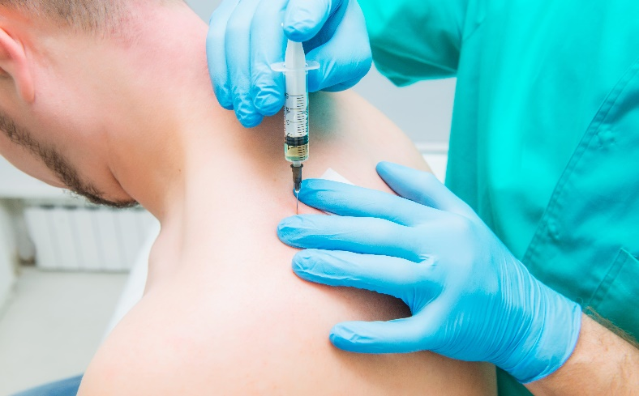
Girişimsel Tedaviler
Tetik nokta enjeksiyonları
KBAS üst ekstremite ile sınırlı olduğunda omuz kuşağında tetik noktalar bulunabilir
Tetik noktalar çoğu hastada trapez ve supraskapular kaslarda bulunur

Slide 68
Girişimsel Tedaviler
Sempatik sinir blokları
Farmakolojik tedaviye yetersiz yanıt veren ilerleyici semptom ve KBAS belirtileri olan hastalarda güvenli biçimde uygulanabilir
Doğru biçimde uygulandığında tedaviye alınan yanıt hızlı ve dramatiktir

Slide 69
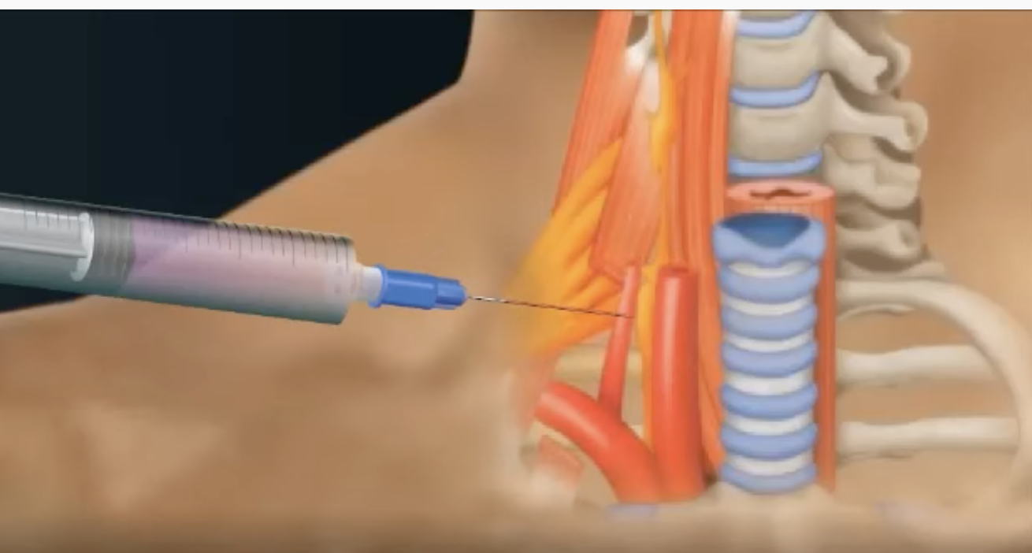
Stellat Ganglion Blokajı

Slide 70
Cerrahi Tedavi
Tendonların kısaldığı ve kontraktürlerin görüldüğü hastalarda uygulanmaktadır
Tenoliz, fasyatomi, kapsülotomi
Ligament serbestleştirmesi
Nöron eksizyonu
Dorsal kordotomi
Talamotomi
Kortikal rezeksiyon
Amputasyon

Slide 71
Sonuç olarak;
Hasta eğitimi tedavinin başarısında son derece önemlidir
Tedavi programı bireyselleşirilmelidir
Non-farmakolojik ve farmokolojik tedavi yöntemleri kombine olarak kullanılmalıdır
Konservatif tedavilere yanıtsız olgularda girişimsel tedaviler planlanabilir
Hastalara gerekli psikolojik destek sağlanmalıdır

Slide 72
Teşekkür ederim…
Teşekkür ederim...

